Slide 1

OS ESCRITOS PROFÉTICOS
Lição 6 de 7 de novembro de 2026

Slide 2


«Pois as coisas que foram escritas antes foram escritas para nosso ensinamento, para que, por paciência e o incentivo das Escrituras, pudéssemos ter esperança» (Romanos 15:4)

Slide 3











Embora seja a Palavra de Deus, Deus não escreveu a Bíblia. Ele usou seres humanos inspirados por Ele para isso.
Nem ditava as palavras que deveriam escrever. Ele simplesmente dizia para anotarem o que lhes era mostrado ou colocado em seus pensamentos.
Ele lhes deixou alguma margem para decidir quais palavras usar; o estilo de escrita; e outros detalhes para transmitir a mensagem de Deus.
Os escritos proféticos:
  Onde e por que foram escritos?
  Em que estilos foram escritos?
Uso de secretários e material externo:
  Por que assistentes literários eram usados?
  Que material externo os profetas usaram?
A humanidade misturada com a mensagem:
  Imperfeições na Bíblia?

Slide 4

OS ESCRITOS PROFÉTICOS

Slide 5


ONDE E POR QUE FORAM ESCRITAS?
“Vá, portanto, agora e escreva essa visão em uma tábua diante deles, e registre-a em um livro, para que permaneça até o último dia, eternamente e para sempre” (Isaías 30:8)
Moisés foi a primeira pessoa inspirada por Deus a escrever a Bíblia. No deserto de Midiã, ele escreveu Jó e Gênesis. Durante o Êxodo, ele foi expressamente ordenado a registrar os fatos por escrito (Êx. 17:14).
Outros profetas que foram expressamente ordenados a escrever um livro foram Isaías (Isa. 30:8); Jeremias (Jer. 36:2); Habacuque (Hab. 2:2); e João (Apocalipse 1:11).
Os autores bíblicos escreveram em várias circunstâncias:
Perseguidos como Davi
Em um palácio como Salomão
No exterior como Daniel
Na prisão como Paulo
No exílio como João
Deus escolheu tanto as pessoas quanto a mensagem que elas deveriam registrar com a intenção de que nada do que Ele queria nos revelar para nossa salvação se perdesse (2Tim. 3:15).

Slide 6






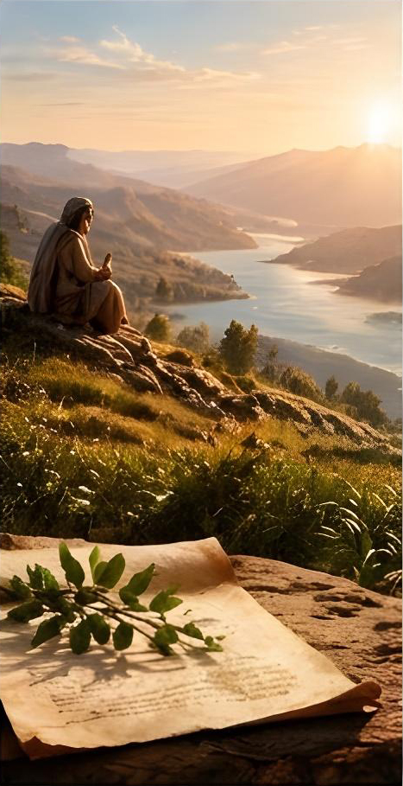






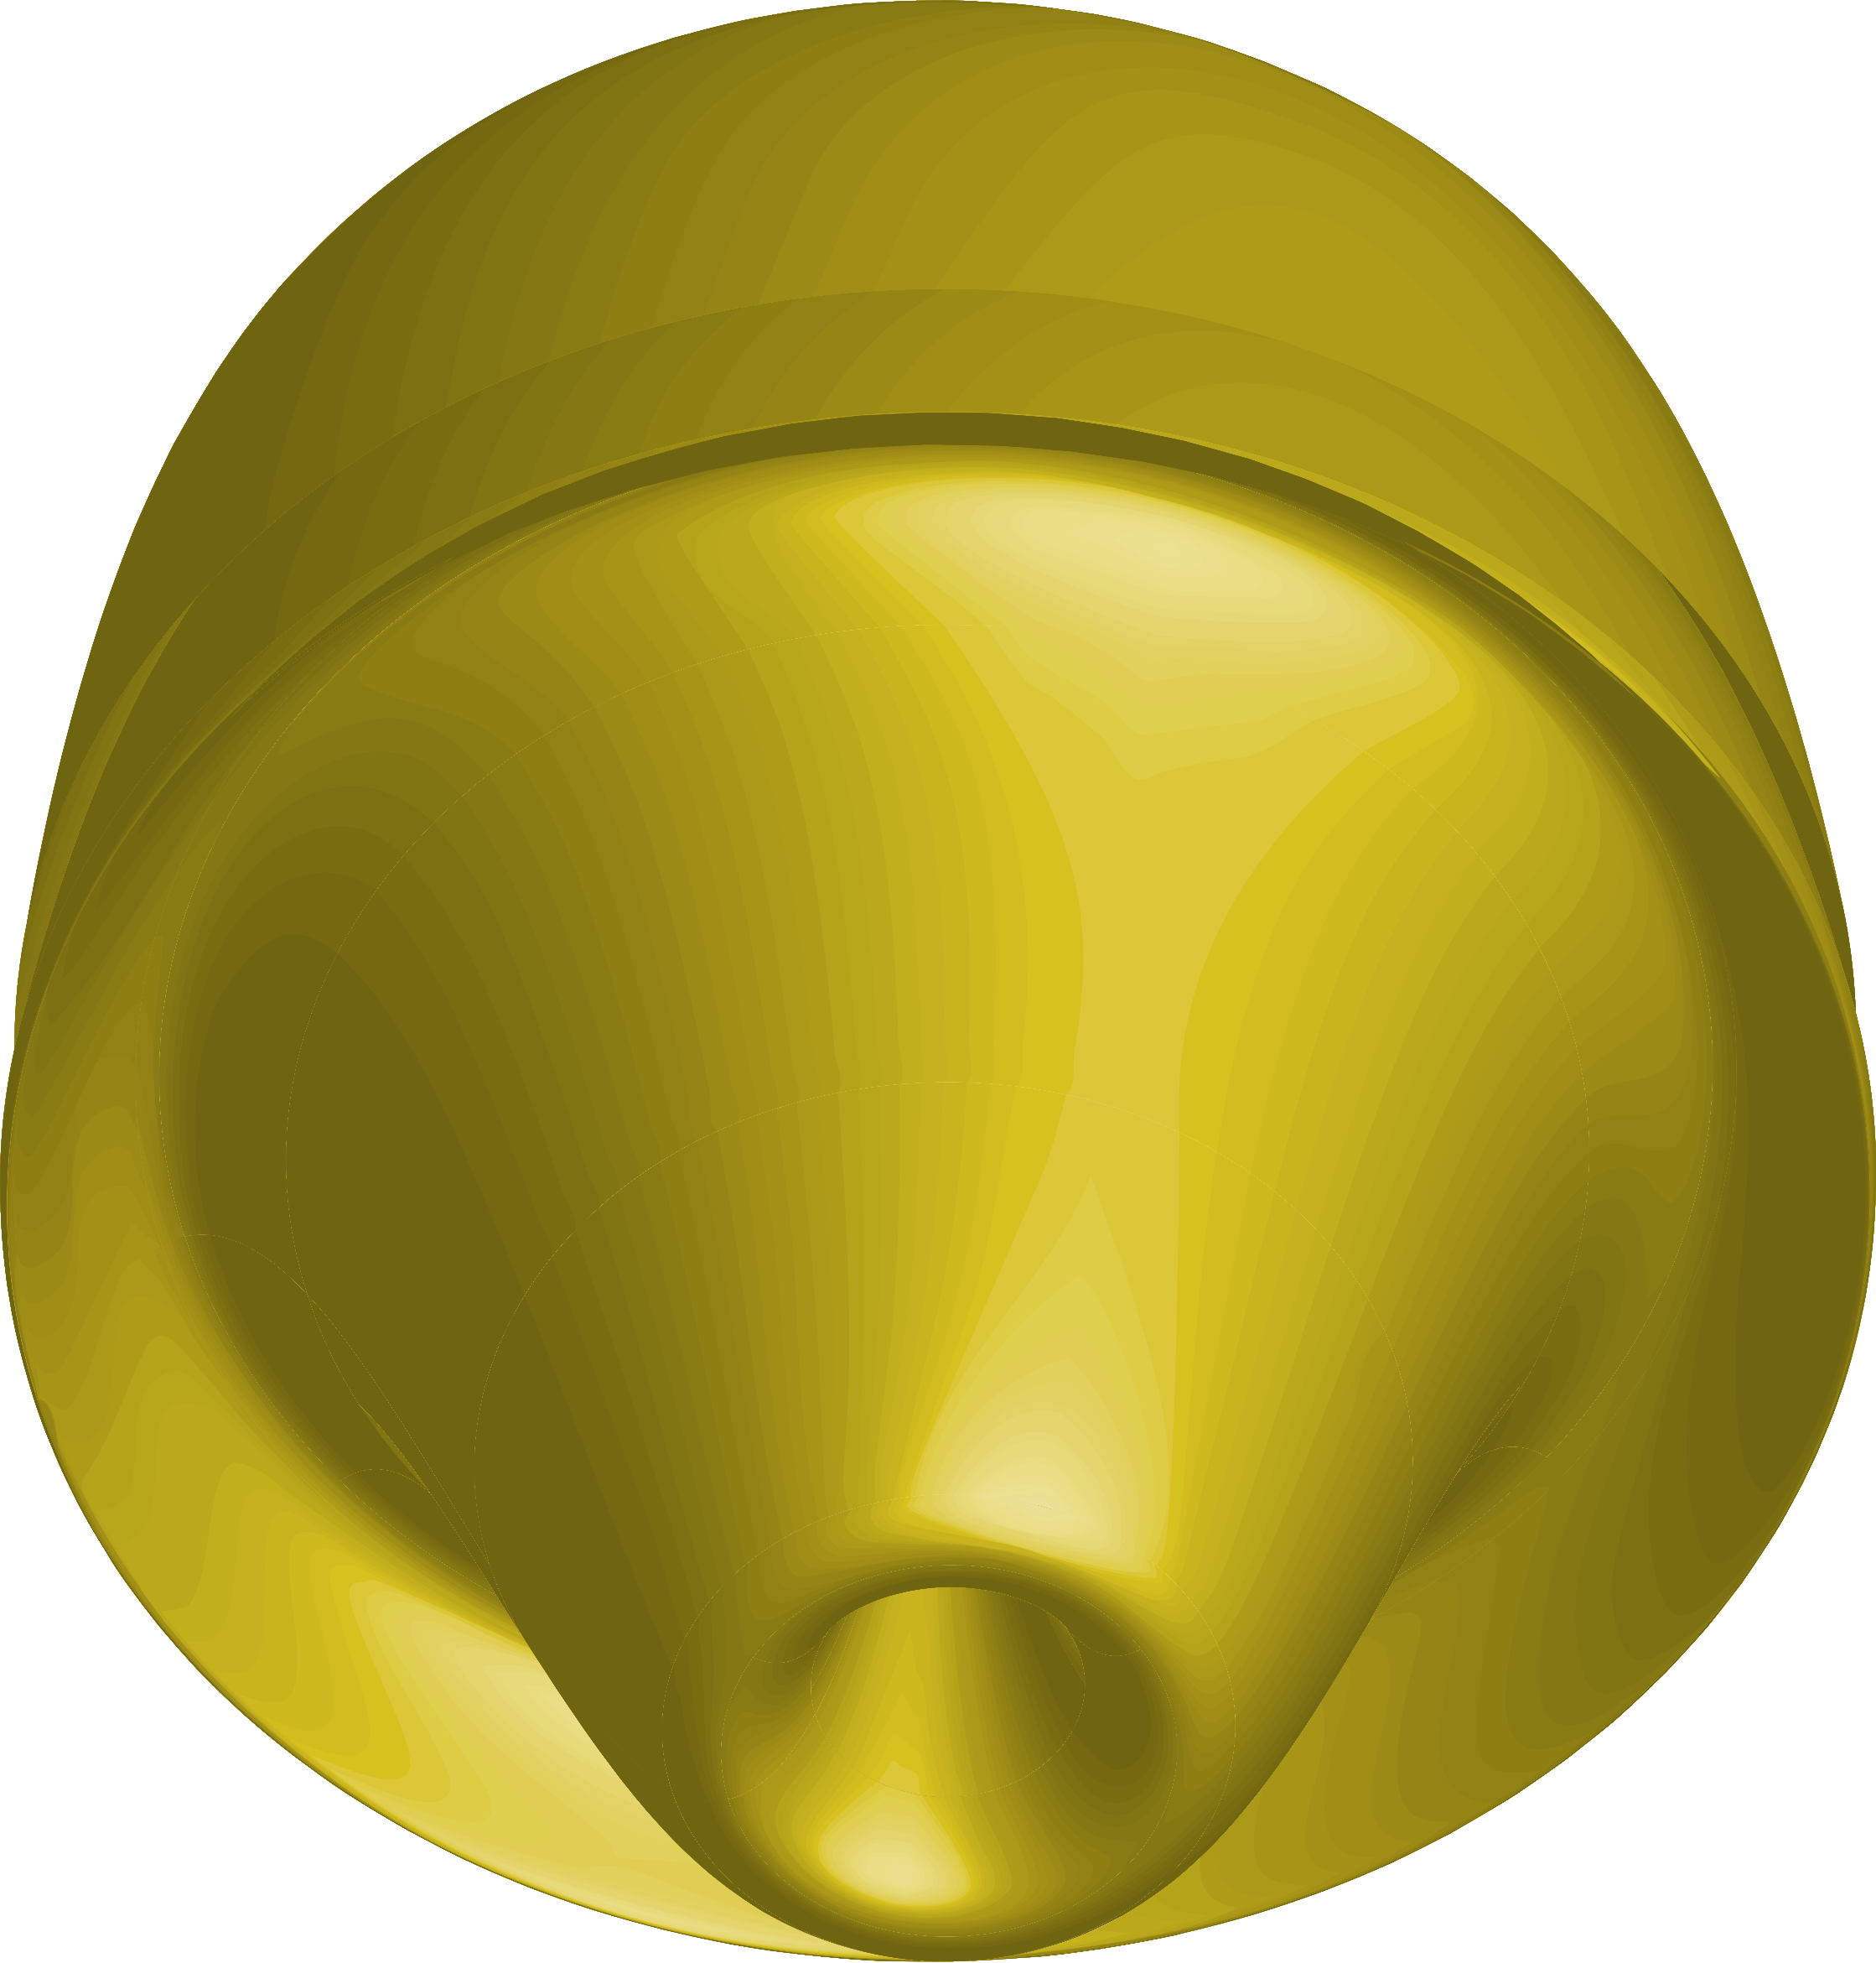
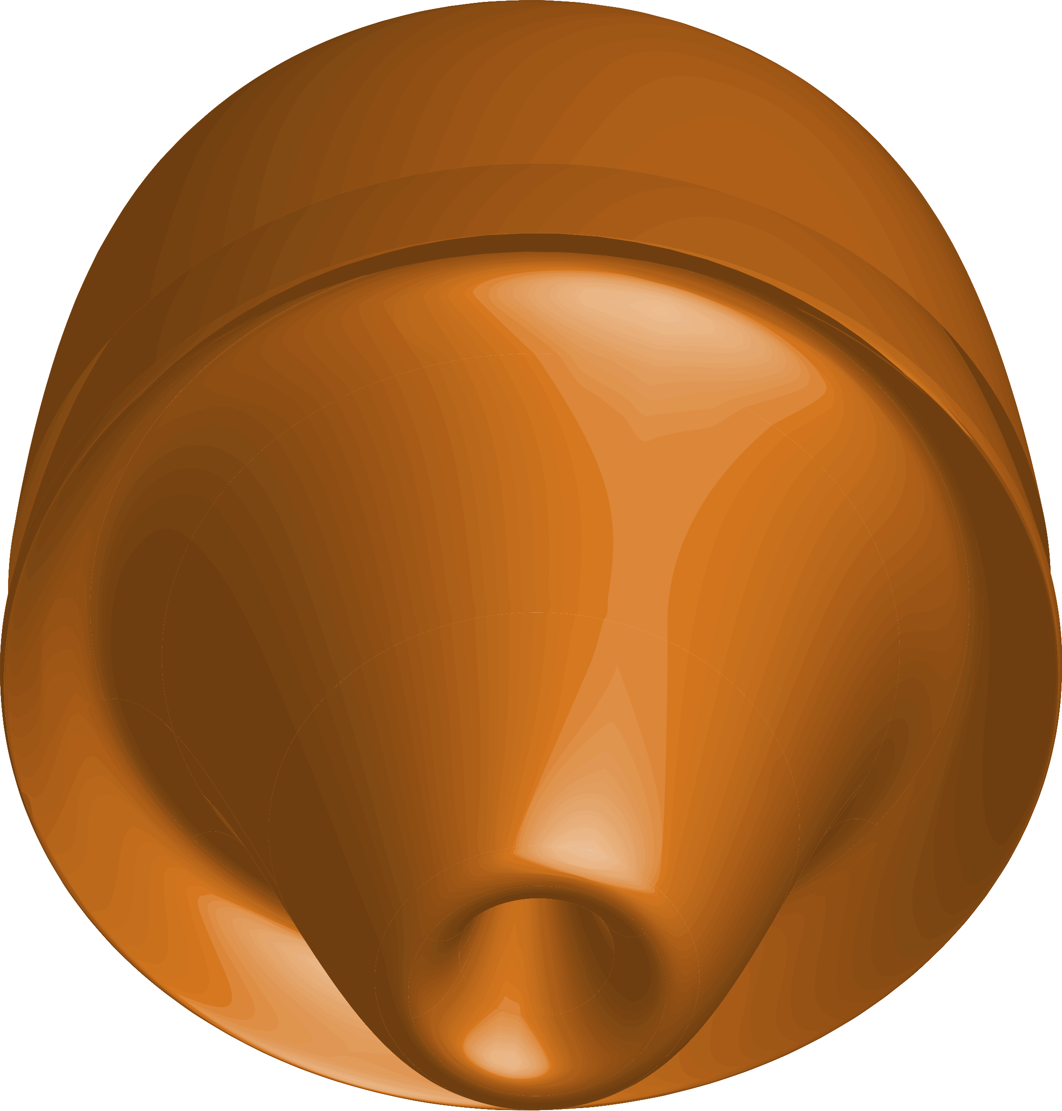



EM QUAIS ESTILOS FORAM ESCRITOS?
“Cântico dos Cânticos, que é de Salomão” (Cantares 1:1)
Escrita ao longo de 1.500 anos por mais de 40 autores diferentes, a Bíblia contém uma grande variedade de estilos. Entre outros:
Relatos históricos (Gn. 37:2)
Genealogias (Gn. 5:1)
Profecias (Is. 13:1)
Visões apocalípticas (Ap. 12:1)
Poesia (grande parte de Isaías)
Canções (Cant. 1:1)
Paralelismos (Is. 17:7)
Parábolas (Lc. 18:1)
Cartas (2Ts. 3:17)
A Bíblia não faz distinção em questões de autoridade entre diferentes estilos. Todos eles são úteis para transmitir o pensamento divino, já que cada pessoa percebe a mensagem melhor em um estilo do que em outro.
Pedro também deixa claro que os escritos do Novo Testamento têm a mesma autoridade que os do Antigo Testamento (2P. 3:15-16).

Slide 7

USO DE SECRETÁRIOS E MATERIAL EXTERNO

Slide 8




POR QUE ASSISTENTES LITERÁRIOS FORAM USADOS?
“E Jeremias chamou Baruque, filho de Nerias, e Baruque escreveu da boca de Jeremias, em um pergaminho, todas as palavras que o Senhor lhe dissera” (Jeremias 36:4)
Jeremias era sacerdote e, como tal, sabia ler e escrever. No entanto, ele usou um assistente — Baruque — para escrever as mensagens que Deus lhe pediu (Jer. 36:1-4). Embora sancionado por Deus, isso foi mal interpretado em seu tempo (Jer. 43:2-3).
Paulo, que se expressava perfeitamente em grego, usava assistentes para escrever suas cartas (Rom. 16:22). Para evitar que outros escrevessem cartas falsas em seu nome, ele precisava assinar com sua própria caligrafia as cartas que havia ditado (2Ts. 3:17).
Pedro escrevia suas cartas em um belo estilo grego, difícil de atribuir a esse pescador de língua aramaica. O uso de assistentes o ajudou a transmitir sua mensagem corretamente em uma língua que ele não dominava. Mas o fato de os assistentes terem escolhido as palavras que melhor expressavam as ideias de Pedro não mina em algum a inspiração divina de suas epístolas.

Slide 9






QUE MATERIAL EXTERNO OS PROFETAS USARAM?
“Também me pareceu, depois de investigar diligentemente tudo desde sua origem, escrevê-las para você em ordem, ó excelentíssimo Teófilo” (Lucas 1:3)
Esdras usou registros históricos e copiou decretos e correspondências dos reis persas ao escrever os livros das Crônicas e de Esdras. Neemias, por outro lado, inclui em seu livro um registro genealógico copiado de um já existente.
Como Lucas não testemunhou os eventos que relata, ele escreveu seu evangelho e parte do livro dos Atos com base em registros históricos e entrevistas com testemunhas oculares (Lc. 1:3).
Paulo menciona frases de Epimênides e Arato, autores gregos clássicos (Atos 17:28; Tito 1:12). Por sua vez, Judas extrai citações de um livro não canônico que contém profecias de Enoque
(Judas 1:14).
Todos eles foram guiados pelo Espírito Santo ao usar esse material externo. Eles reconheceram que descreviam a verdade e, portanto, transmitiam o que Deus queria expressar.
Epimênides
Arato
Libro de Enoc

Slide 10

A HUMANIDADE MISTURADA COM A MENSAGEM

Slide 11


IMPERFEIÇÕES NA BÍBLIA?
“Mas temos esse tesouro em vasos de barro, para que a excelência do poder seja de Deus, e não de nós” (2 Coríntios 4:7)
Deus escolheu usar pessoas imperfeitas — "vasos de barro" — para transmitir Sua mensagem (2 Coríntios 4:7). Como essa imperfeição afetou a mensagem? A Bíblia é 100% confiável?
Palabras arcaicas
Erros cometidos por copistas
Erros cometidos pelos próprios escritores
Palavras em hebraico, aramaico ou grego cujo significado não conhecemos, ou que foram usadas com outro significado na época do profeta
Exemplos: Gófer (גֹּפֶר) (Gn. 6:14); Sélah (סֶלָה) (usada em vários salmos)
Ao copiar textos, ou escrevê-los por ditado, o copista pode cometer erros (mais comuns no Novo Testamento)
Exemplo: a "Vírgula Joaniana" (1 João 5:7-8). É um comentário de um copista que foi posteriormente incorporado ao texto por outro copista
Ao citar um texto de memória, ou relatar um evento que não viram, os autores podem ter cometido pequenos erros sem importância
Exemplo: A citação de Mateus em que ele chama Zacarias, assassinado por Joas, de "filho de Berquias" (que é o autor do livro de Zacarias) (Mt. 23:35; cf. Lc. 11:51; 2Cr. 24:22)
Erros dos tradutores
Especialmente aqueles traduzidos para a linguagem moderna, podem ser influenciados pelas ideias do tradutor
Exemplo: Algumas versões modernas (NLT) traduzem "domingo" no texto referindo-se ao Dia do Senhor (Ap. 1:10), mas essa expressão passou a ser usada após a morte do apóstolo
Essas imperfeições ou discrepâncias são muito poucas e geralmente podem ser compreendidas com estudo profundo. Podemos confiar que as verdades divinas nos foram fielmente transmitidas ao longo dos séculos, conforme estão incorporadas nas páginas da Bíblia.

Slide 12

“Deus dignou-se a comunicar a verdade ao mundo por meio de instrumentos humanos, e ele mesmo, por seu Espírito Santo, capacitou os homens e os tornou capazes de realizar essa obra. Guiou suas mentes na escolha do que deveriam dizer e escrever. O tesouro foi confiado a vasos de terra, mas não deixa de ser do céu. Embora levado aos ventos no veículo imperfeito da linguagem humana, é, ainda assim, o testemunho de Deus; e o filho de Deus, obediente e crente, vê nele a glória de um poder divino, cheio de graça e verdade.
Em Sua Palavra, Deus comunicou aos homens o conhecimento necessário para a salvação. As Sagradas Escrituras devem ser aceitas como dotadas de autoridade absoluta e como uma revelação infalível de Sua vontade”
E. G. W. (A Grande Controvérsia, p. 10-11)

Slide 13





ANEXO: INERRÂNCIA DOS ESCRITOS DE ELLEN G. WHITE
Quando Deus ordenou que Ellen escrevesse suas mensagens, ela respondeu: "Eu não sei escrever." Mas Deus a fortaleceu, e ela começou a escrever. Com o tempo, ela usou assistentes literários que corrigiam seus erros de ortografia e melhoravam a expressão de algumas frases.
Eles nunca modificaram o significado da mensagem, nem acrescentaram nada próprio. As mensagens finais eram sempre supervisionadas por Ellen.
Mary Ann “Marian” Davis (1847-1904), assistente literária. Foto cortesia de “Ellen G. White Estate, Inc.”
Sarah E. Peck, 1880s. Foto cortesia de “Center for Adventist Research.”
Sobre sua infalibilidade como profetisa, Ellen declarou: “Sobre a infalibilidade, nunca fingi tê-la. Só Deus é infalível”
(Mensagens Escolhidas, vol. 1, p. 42).
Quanto à infalibilidade de seus escritos, ela mesma escreveu: "Há momentos em que coisas comuns devem ser declaradas, pensamentos comuns devem ocupar a mente, cartas comuns devem ser escritas e informações devem ser dadas que foram passadas de um trabalhador para outro. Tais palavras, tais informações, não são dadas sob a inspiração especial do Espírito de Deus» (Mensagens Escolhidas, t. 3, pp. 64).

